Slide 1
데이터 시각화 (2024)
데이터과학부 정진명
(jmjung@suwon.ac.kr, 글로벌경상관 918호)

Slide 2
add_subplot

Slide 3
14 주차

Slide 4
add_subplot()
Axe를 생성하는 세 가지 함수
fig.subplots
fig.add_subplot
fig.subplot2grid (나중에 다루기로 함)
1) fig.add_subplot(n,m,k) <ex: fig.add_subplot(3,2,2))>
Figure를 (n,m)으로 나눈 뒤에 k 번째에, ax를 생성
2) fig.add_subplot(n,m,(k1, k2)) <ex: fig.add_subplot(3,3,(1,5)))>
→ Figure를 (n,m)으로 나눈 뒤에 k1~k2 영역에 ax를 생성

Slide 5
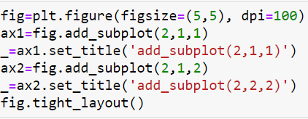
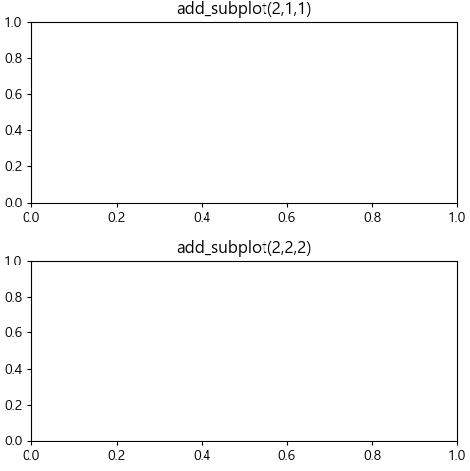
add_subplot() 예제1

Slide 6
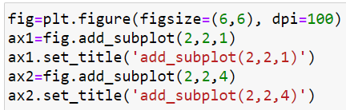
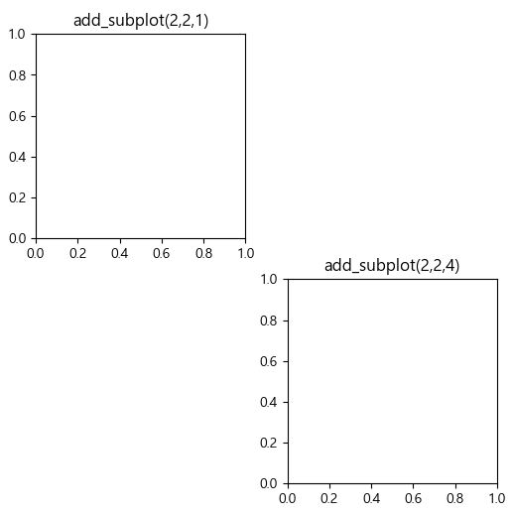
add_subplot() 예제2

Slide 7
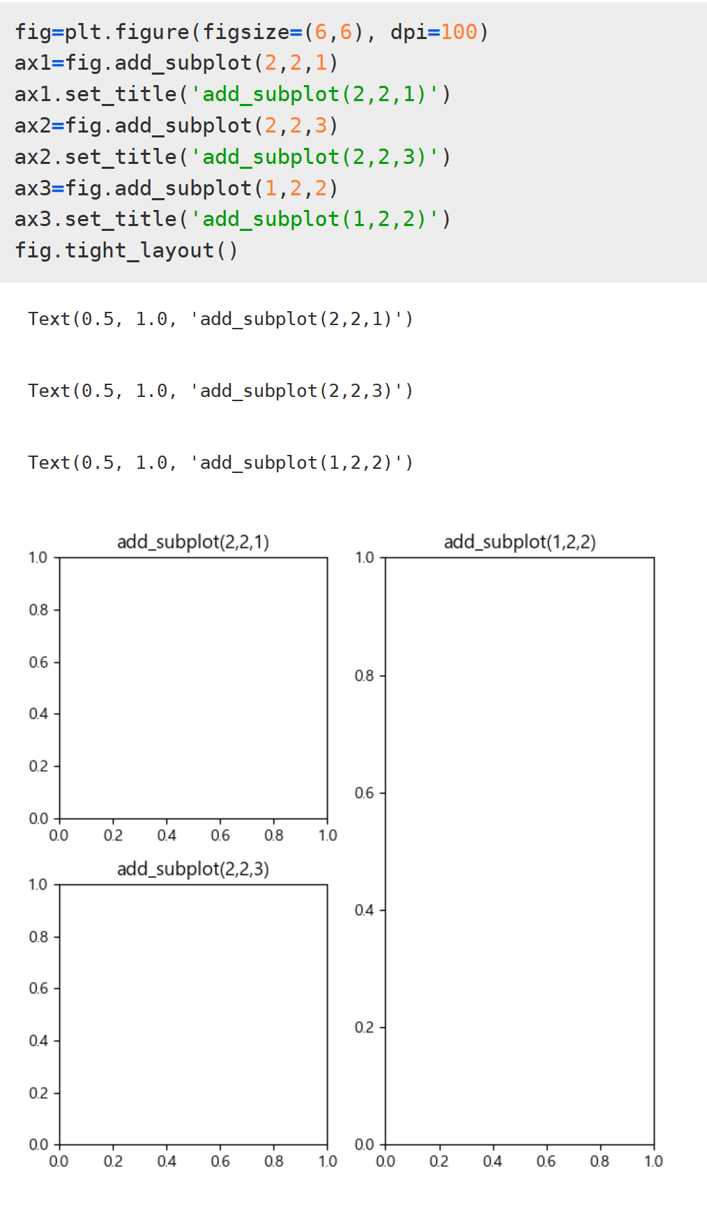
add_subplot() 예제3

Slide 8
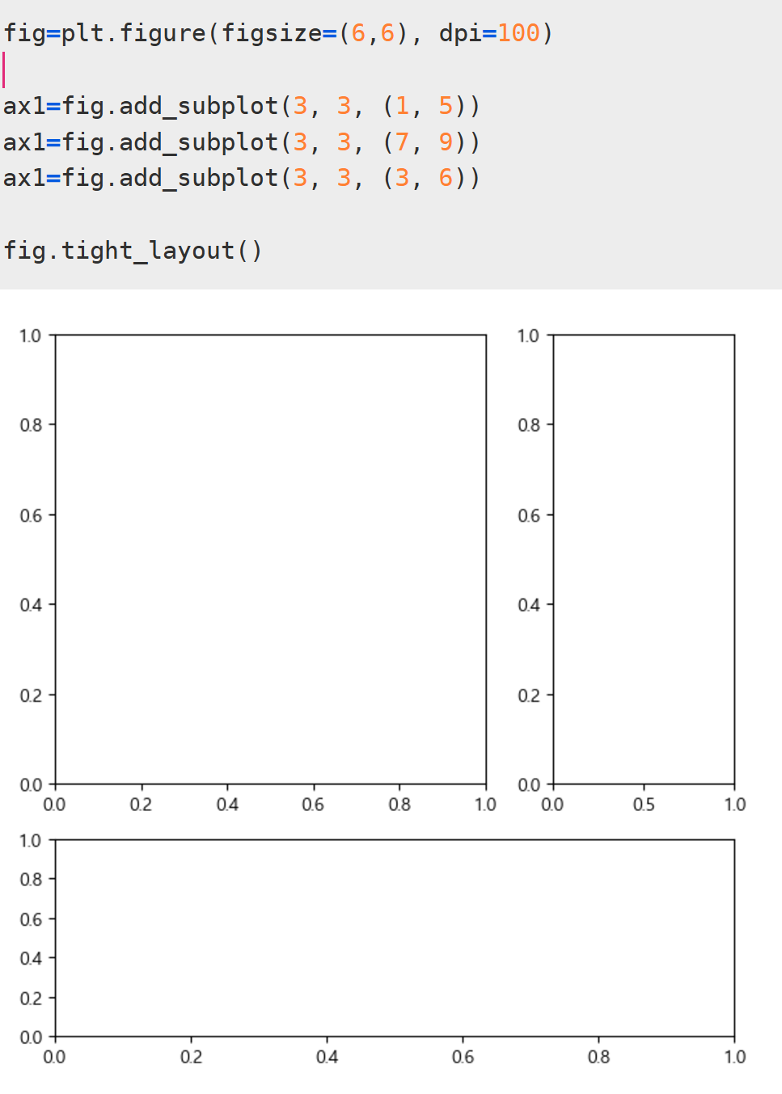
add_subplot() 예제4

Slide 9
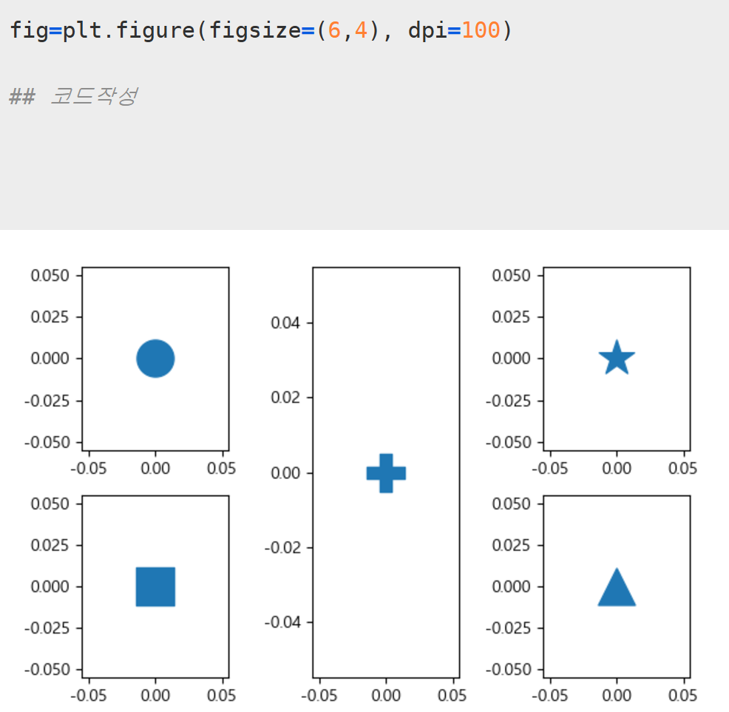
실습1

Slide 10
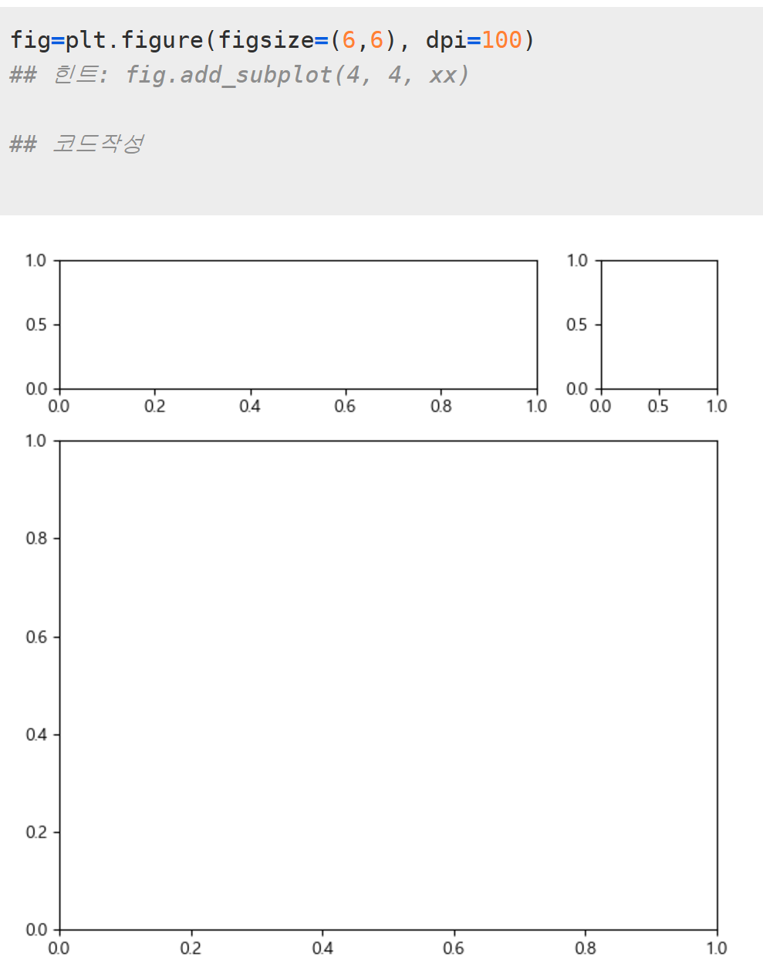
실습2

Slide 11
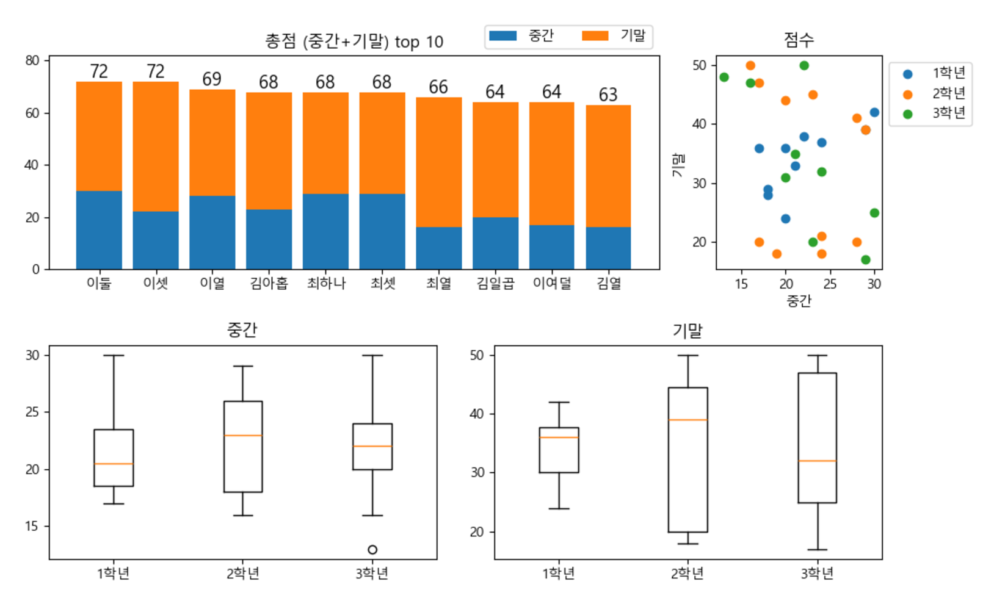
실습3

Slide 12
Q & A
Thank you

